Slide 1
aplicativo barbearia Zeca beludo
Caio Gomides Gonçalves
Igor Conde Eleoterio
Henrique Barbosa
Rubens Campos Moreira Bicalho

Slide 2
Introdução
Qual é o problema?
Incertezas devido à pandemia
Quem tem este problema?
Usuários e gestores de barbearias
Por que este problema deve ser resolvido?
Melhora de qualidade de vida aos usuários e rentabilidade aos gestores
Como saberei que este problema foi resolvido?
Através da interação dinâmica entre cliente e empreendedor pelo app

Slide 3
História de usuários
EU COMO... PERSONA | QUERO/PRECISO ... FUNCIONALIDADE | PARA ... MOTIVO/VALOR
Cliente | Selecionar o local de atendimento | Escolher local que deseja ser atendido
Cliente | Agendar um serviço estético | Cuidar da aparência
Cliente | Selecionar o profissional | Escolher um profissional de confiança
Cliente | Selecionar data e hora | Planejar a rotina
Cliente | Reagendar | Replanejar a rotina
Cliente | Selecionar método de pagamento | Escolher aquele que é mais aderente
Cliente | Consultar histórico de atendimento | Controlar serviços consumidos
Funcionário da barbearia | Controlar agenda de atendimentos | Programar a sua rotina
Funcionário da barbearia | Consultar histórico de atendimento | Controlar serviços realizados
Funcionário da barbearia | Reagendar o atendimento marcado | Reprogramar a sua rotina
Dono da barbearia | Agendar um serviço estético | Programar atendimentos
Dono da barbearia | Reagendar o atendimento marcado | Reprogramar atendimentos
Dono da barbearia | Extrair relatório de atendimentos dos funcionários | Gerenciar atendimentos
Dono da barbearia | Extrair relatório de atendimentos de clientes | Gerenciar atendimentos

Slide 4
Requisitos
ID | Descrição do Requisito | Prioridade
RF-001 | Permitir que o usuário selecione o local de atendimento | MÉDIO
RF-002 | Permitir que o usuário selecione o(s) serviço(s) | MÉDIO
RF-003 | Permitir que o usuário selecione o(s) profissional(is) | MÉDIO
RF-004 | Permitir que o usuário selecione data e hora do atendimento | ALTO
RF-005 | Permitir que o usuário reagende o atendimento marcado | ALTO
RF-006 | Permitir que o usuário selecione o método de pagamento | MÉDIO
RF-007 | Permitir que o usuário consulta o seu histórico | BAIXO
RF-008 | Permitir que o profissional consulte a própria agenda | ALTO
RF-009 | Permitir que o profissional consulte o seu histórico de atendimentos | BAIXO
RF-010 | Permitir que o profissional reagende o atendimento marcado | ALTO
RF-011 | Permitir que o dono agende o atendimento | ALTO
RF-012 | Permitir que o dono reagende o atendimento marcado | ALTO
RF-013 | Permitir que o dono extraia relatório de atendimentos dos funcionários | ALTO
RF-014 | Permitir que o dono extraia relatório de atendimentos dos clientes | ALTO

Slide 5
Requisitos não funcionais
ID | Descrição do Requisito | Prioridade
RNF-001 | O sistema deve ser responsivo para rodar em um dispositivos móvel | MÉDIA
RNF-002 | Deve processar requisições do usuário em no máximo 5s | BAIXA

Slide 6
restrições
ID | Restrição
01 | O projeto deverá ser entregue até o final do semestre
02 | O projeto será desenvolvido apenas para plataforma Android
03 | A fim de testes, o sistema irá simular uma API de pagamentos

Slide 7
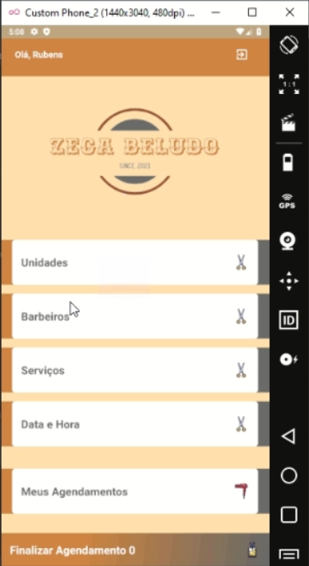
O Protótipo
Boa estética;
Boa performance;
Necessita retirar o botão de login pelo Facebook;
Ao realizar o angendamento, a confirmação via e-mail não está sendo enviada.

